Slide 1
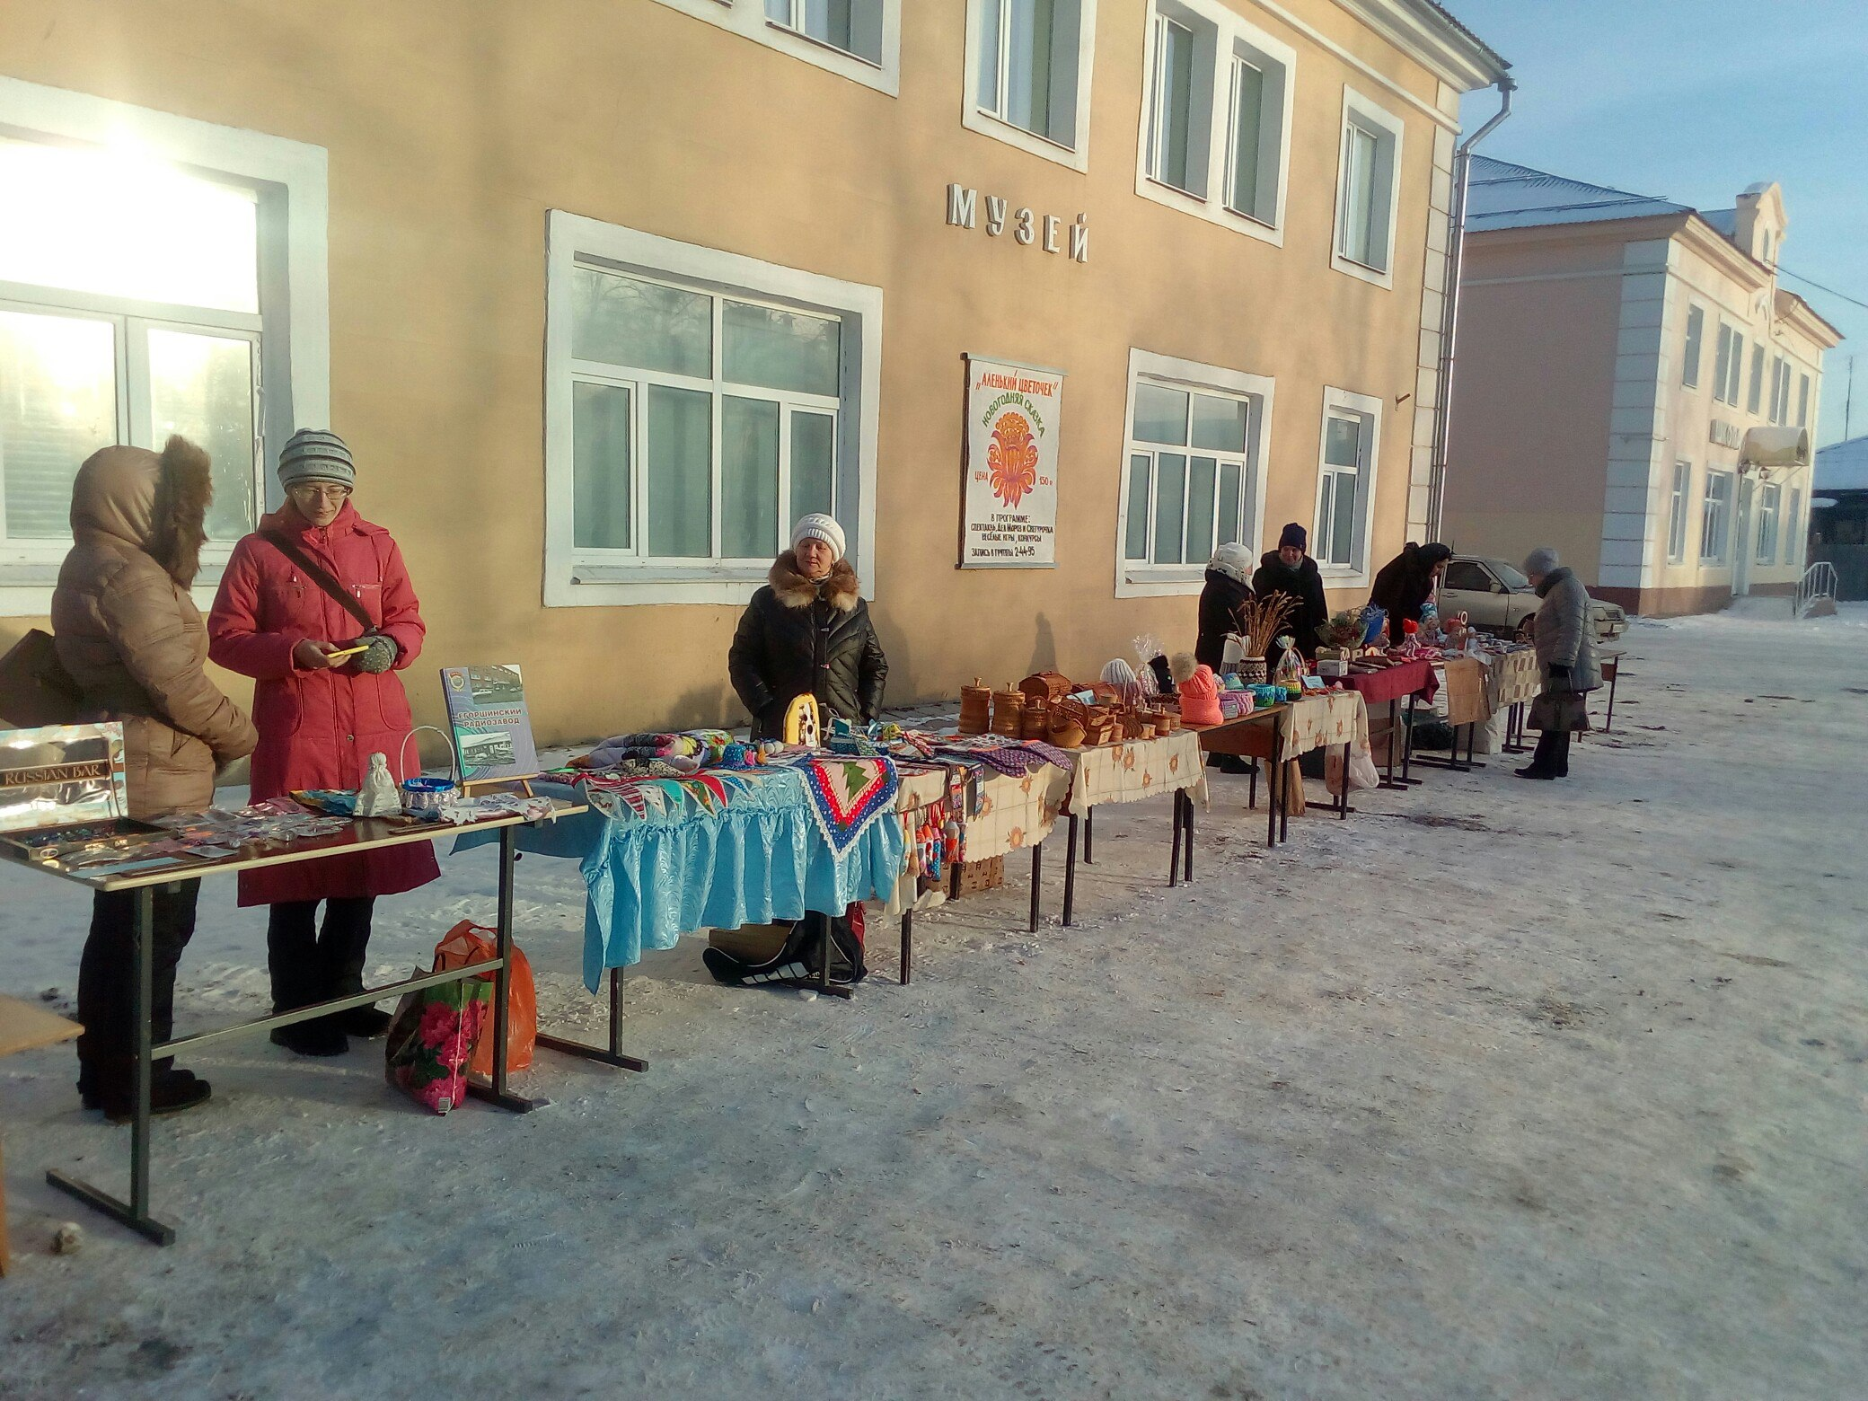
Рождественская ярмарка

Slide 2
Рождественская ярмарка

Slide 3
Рождественская ярмарка

Slide 4
Презентация книги артемовского краеведа Жерикова Сергея Иннокентьевича «Наши заповедные места»

Slide 5
«Магия камня» - передвижная выставка поделочных камней и минералов артемовского коллекционера Николая Загайнова, в рамках презентации книги артемовского краеведа Жерикова Сергея Иннокентьевича «Наши заповедные места»

Slide 6
Выступление учащихся ДШИ № 1 на презентации книги артемовского краеведа Жерикова Сергея Иннокентьевича «Наши заповедные места»

Slide 7
Жериков Сергей Иннокентьевич автор книги «Наши заповедные места»

Slide 8
Участники презентации книги артемовского краеведа Жерикова Сергея Иннокентьевича «Наши заповедные места»

Slide 9
«Солнца и ветра брат» - передвижная выставка, посвященная памяти артемовского краеведа Воробьева Валентина Ивановича, в рамках презентации книги артемовского краеведа Жерикова Сергея Иннокентьевича «Наши заповедные места».

Slide 10
«Памятники природы и уникальные природные объекты Артемовского городского округа» - передвижная фотовыставка, в рамках презентации книги артемовского краеведа Жерикова Сергея Иннокентьевича «Наши заповедные места»

Slide 11
Активная работа проведена по экспонированию передвижной выставки победителя областного грантового конкурса Министерства культуры Свердловской области в 2014 году «Забытая зимняя война» - на территории Свердловской области. С выставкой познакомились в таких городах как Сухой лог, Богданович, Ирбит, с. Бердюгино Ирбитского района, с. Голубковское Алапаевского района, с. Лебедкино, Артемовского района.

Slide 12
Активная работа проведена по экспонированию передвижной выставки победителя областного грантового конкурса Министерства культуры Свердловской области в 2014 году «Забытая зимняя война» - на территории Свердловской области. С выставкой познакомились в таких городах как Сухой лог, Богданович, Ирбит, с. Бердюгино Ирбитского района, с. Голубковское Алапаевского района, с. Лебедкино, Артемовского района.

Slide 13
Активная работа проведена по экспонированию передвижной выставки победителя областного грантового конкурса Министерства культуры Свердловской области в 2014 году «Забытая зимняя война» - на территории Свердловской области. С выставкой познакомились в таких городах как Сухой лог, Богданович, Ирбит, с. Бердюгино Ирбитского района, с. Голубковское Алапаевского района, с. Лебедкино, Артемовского района.

Slide 14
Активная работа проведена по экспонированию передвижной выставки победителя областного грантового конкурса Министерства культуры Свердловской области в 2014 году «Забытая зимняя война» - на территории Свердловской области. С выставкой познакомились в таких городах как Сухой лог, Богданович, Ирбит, с. Бердюгино Ирбитского района, с. Голубковское Алапаевского района, с. Лебедкино, Артемовского района.

Slide 15
9- мая программа Песни 40-х у патефона

Slide 16
9- мая программа Песни 40-х у патефона

Slide 17
9- мая программа Песни 40-х у патефона

Slide 18
9- мая программа Песни 40-х у патефона

Slide 19
9- мая программа Песни 40-х у патефона

Slide 20
9- мая программа Песни 40-х у патефона

Slide 21
Всероссийская акция «Ночь музеев 2018»

Slide 22
Всероссийская акция «Ночь музеев 2018»

Slide 23
Всероссийская акция «Ночь музеев 2018»

Slide 24
Всероссийская акция «Ночь музеев 2018»

Slide 25
Всероссийская акция «Ночь музеев 2018»

Slide 26
Всероссийская акция «Ночь музеев 2018»

Slide 27
Всероссийская акция «Ночь музеев 2018»

Slide 28
Всероссийская акция «Ночь музеев 2018»

Slide 29
Всероссийская акция «Ночь музеев 2018»

Slide 30
«Ложка –ложечка резная» - передвижная выставка артемовского мастера резьбы по дереву Григорьева Сергея Евгеньевича (открытие - в рамках «Одиннадцатых Потоскуевских чтений»)

Slide 31
«Паралимпиада-2014» - фотовыставка алапаевского фотографа Юрия Окунева

Slide 32
«Паралимпиада-2014» - фотовыставка алапаевского фотографа Юрия Окунева

Slide 33
Фотограф Юрий Окунев

Slide 34
«Паралимпиада-2014» - фотовыставка алапаевского фотографа Юрия Окунева

Slide 35
День художника

Slide 36
День художника

Slide 37
День художника

Slide 38
«Артемовцы и балет» - передвижная историко-документальная выставка к 200-летию Мариуса Петипа

Slide 39
«Артемовцы и балет» - передвижная историко-документальная выставка к 200-летию Мариуса Петипа

Slide 40
«Программа «Герои России моей» для учащихся кадетских классов в рамках проведения областной акции «День в музее для российских кадет – 2018»

Slide 41
«Программа «Герои России моей» для учащихся кадетских классов в рамках проведения областной акции «День в музее для российских кадет – 2018»

Slide 42
«Берестяное чудо» - выставка по художественной обработке бересты артемовского мастера Маркина Сергея Юрьевича.

Slide 43
«Берестяное чудо» - выставка по художественной обработке бересты артемовского мастера Маркина Сергея Юрьевича.

Slide 44
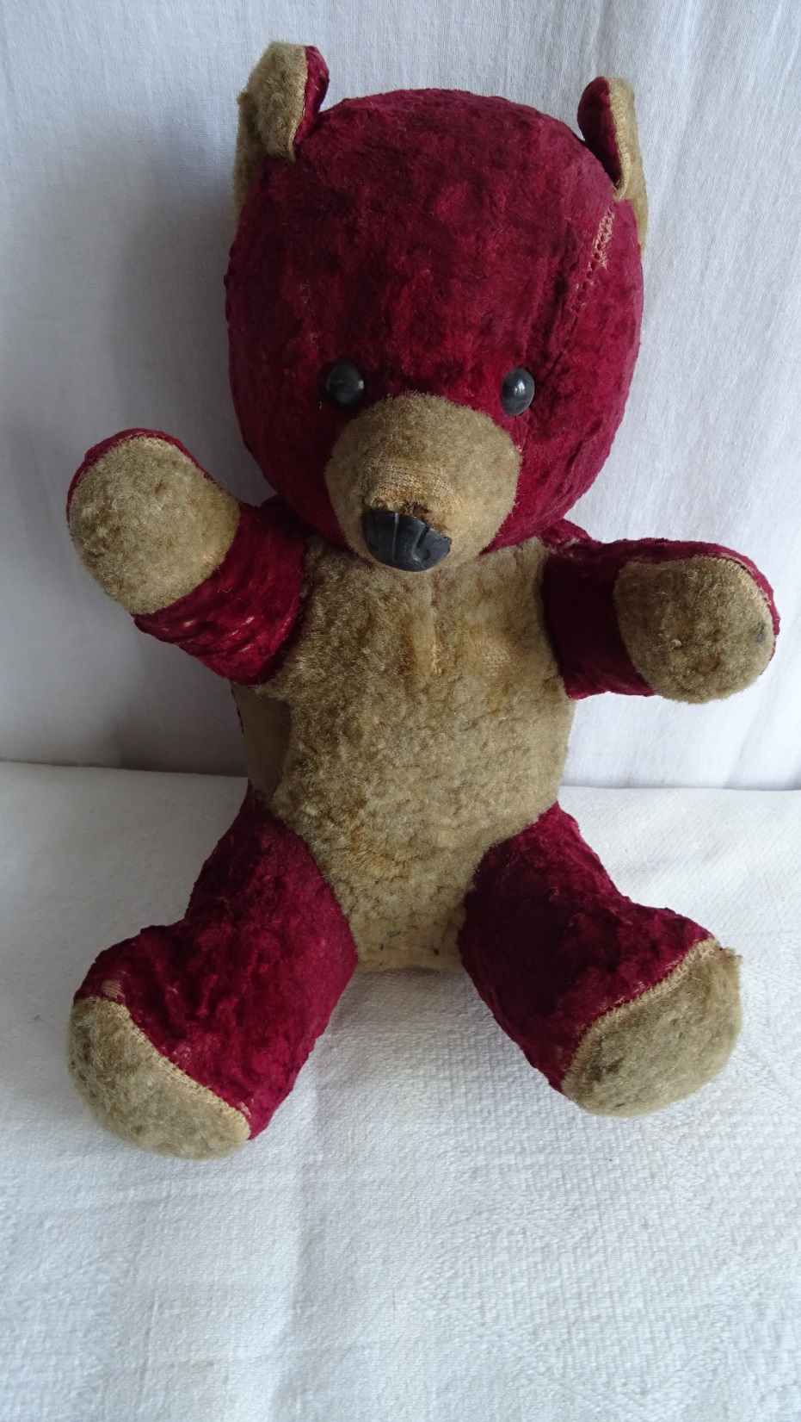
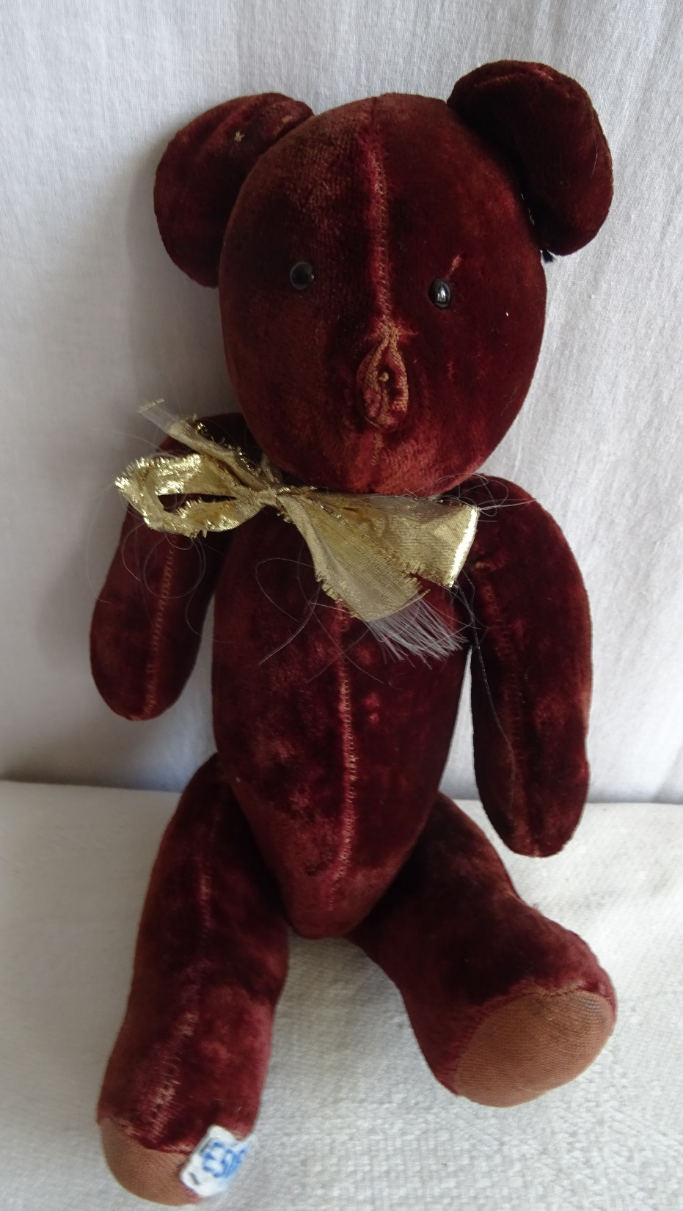
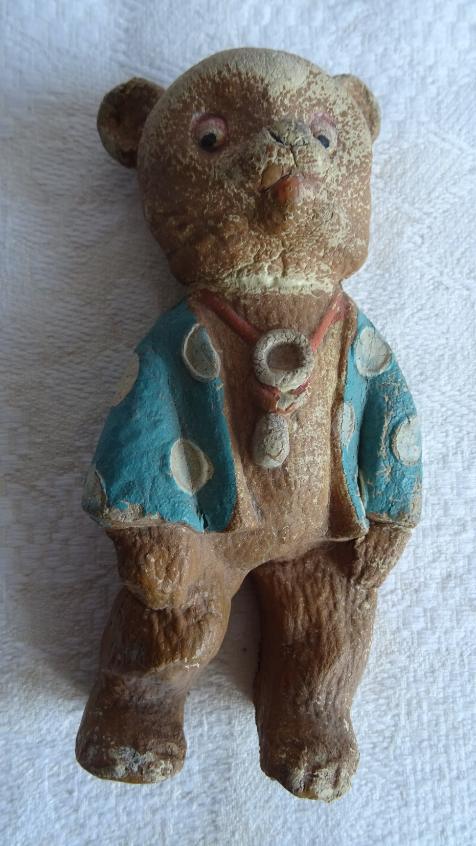
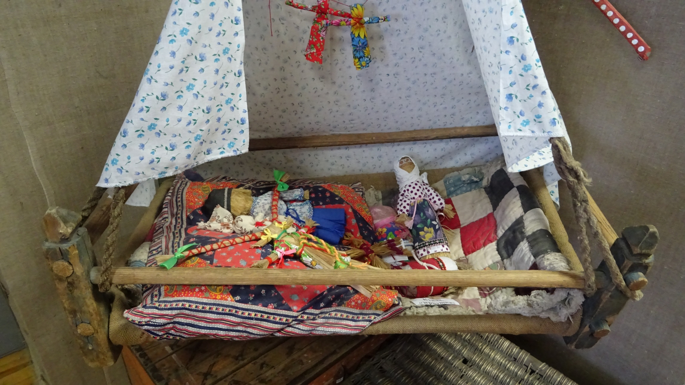
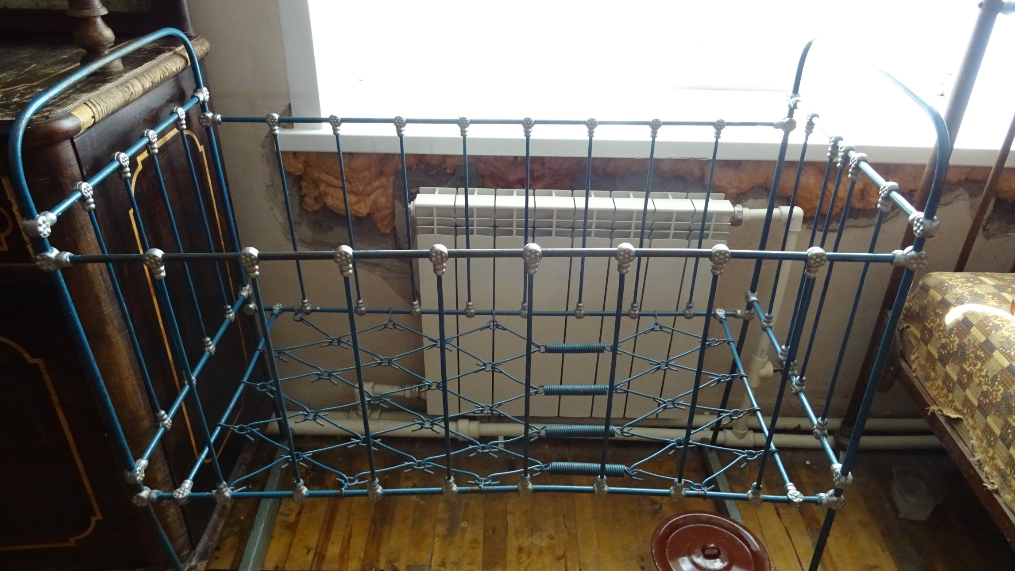
Участие в работе историко-этнографической выставки «Мир детства», посвященной культуре детства на Урале XIX – XX вв.

Slide 45
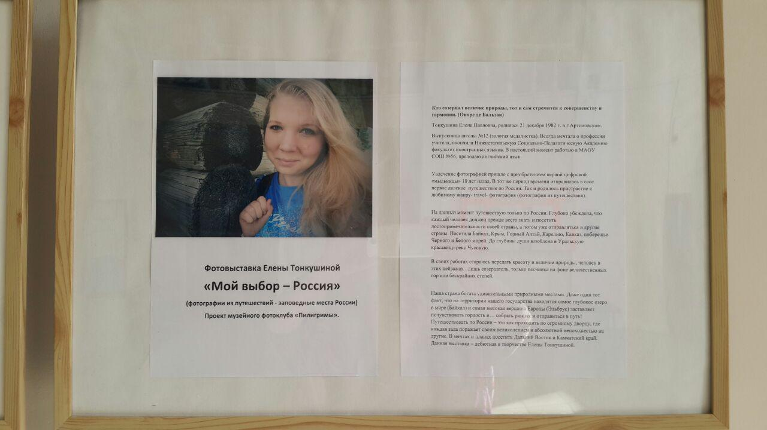
«Смотрю на Мир через объектив» - фотовыставка артемовского фотографа Анастасии Гаряевой в рамках проведения Всероссийской акции «Ночь искусств – 2018».

Slide 46
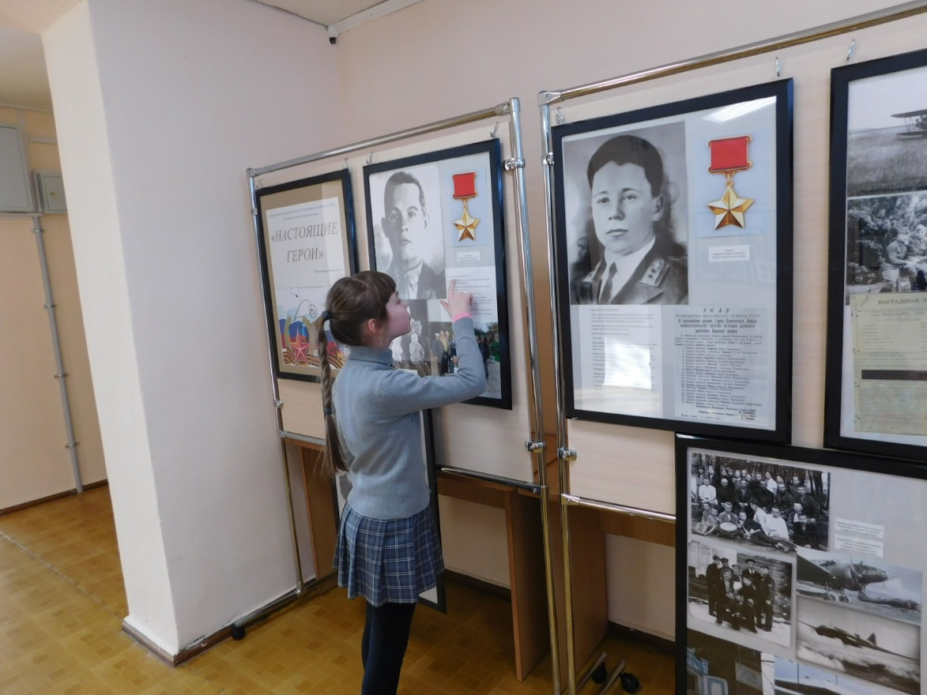
«Настоящие Герои» - передвижная историко-документальная выставка. (экспонировалась в образовательных учреждениях Артемовского городского округа

Slide 47
Всероссийская акция «Ночь искусств -2018» Аллея посетителей

Slide 48
Участники лирическо-музыкальной программы с элементами театрализации «У патефона».)

Slide 49
Всероссийская акция «Ночь искусств -2018»

Slide 50
Всероссийская акция «Ночь искусств -2018»

Slide 51
Всероссийская акция «Ночь искусств -2018»

Slide 52
Всероссийская акция «Ночь искусств -2018»

Slide 53
Всероссийская акция «Ночь искусств -2018»

Slide 54
Выставка «Пасхальные радости»

Slide 55
Выставка «Пасхальные радости»

Slide 56
Патриотическая программа «Фронтовой привал»

Slide 57
Патриотическая программа «Фронтовой привал»

Slide 58
Патриотическая программа «Фронтовой привал»

Slide 59
Патриотическая программа «Фронтовой привал»

Slide 60
Патриотическая программа «Фронтовой привал»

Slide 61
Новогоднее представление для партнеров, волонтеров и друзей «Музей для друзей»

Slide 62
Новогоднее представление для партнеров, волонтеров и друзей «Музей для друзей»

Slide 63
Новогоднее представление для партнеров, волонтеров и друзей «Музей для друзей»

Slide 64
Новогоднее представление для партнеров, волонтеров и друзей «Музей для друзей»

Slide 65
Новогоднее представление для партнеров, волонтеров и друзей «Музей для друзей»

Slide 66
Новогоднее представление для партнеров, волонтеров и друзей «Музей для друзей»

Slide 67
Новогоднее представление для партнеров, волонтеров и друзей «Музей для друзей»

Slide 68
Новогоднее представление для партнеров, волонтеров и друзей «Музей для друзей»

Slide 69
Спасибо за внимание

